Slide 1
Kompositum

Slide 2
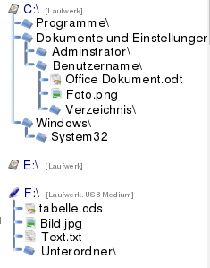
Allgemeines
Strukturmuster
→Erleichtert Softwareentwurf durch Beziehungen
Gern Verwendet für Teil-Ganzes- Hierarchien
Objekte werden in Baumstruktur gespeichert

Slide 3
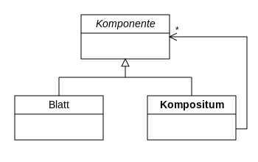
Unterteilung
Komponente
Abstrakte Basis
Kompositum
Enthält Blätter oder Komposita
Blatt
Einzelobjekt

Slide 4
Vor- und Nachteile
+
Einheitliche Behandlung von Kompositionen und Primitiven
Leicht erweiterbar
-
Zu allgemeiner Entwurf erschwert Typprüfung

Slide 5
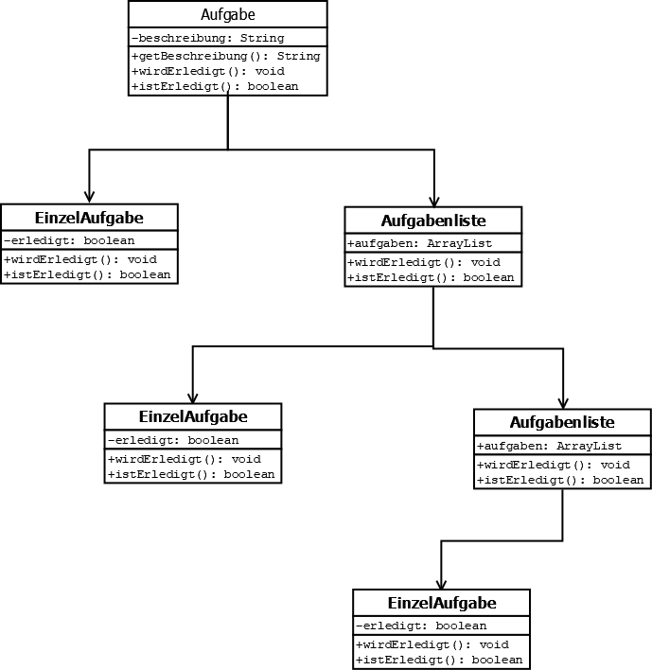
Aufgabenmanager

Slide 6
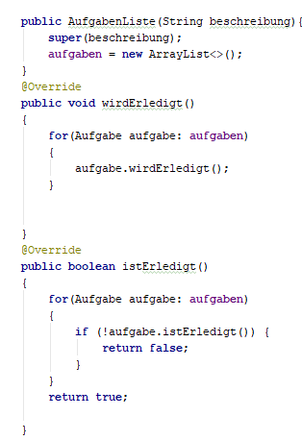
Code Beispiel

